Slide 1
Комплекс цифровых сервисов ЭТП ГПБ: первая помощь заказчику
Москва, 2024

Slide 2
Комплекс цифровых сервисов для закупок ЭТП ГПБ
Экосистема цифровых решений и сервисов Электронной торговой площадки Газпромбанка предоставляет инструменты для автоматизации и управления движением продуктов и услуг по всей цепочке процесса снабжения.
Входит в перечень
федеральных ЭТП для проведения закупок по 44-ФЗ
Входит в топ-3 ЭТП
по объему торгов по 223-ФЗ
Стратегические проекты
Планирование закупок
Оператор закупок
у субъектов МСП по 223-ФЗ
Лидер в закупках
нефтегазовой отрасли России
Цифровые сервисы
Определение поставщика
Лидер в области проведения малых закупок по объему проведенных процедур
Обучение
Управление эффективностью

Slide 3
Заказчики
10 000+
заказчиков
1 900+
организаторов
Федеральные
заказчики
Муниципальные
заказчики
Региональные
заказчики
Совет Федерации ФС РФ
Государственная Дума ФС РФ
Министерство спорта РФ
ЦИК РФ
Федеральное агентство по туризму
МЧС России
ФСИН России
ФТС России
Рособрнадзор
Ярославль
Екатеринбург
Дзержинск
Ржев
Тула
Самара
Новый Уренгой
Тобольск
Ханты-Мансийск
Якутск
Тверь
Калининград
Салехард
Ноябрьск
Калининградская область
Республика Крым
Краснодарский край
Тульская область
Липецкая область
Ярославская область
Нижегородская область
Астраханская область
Псковская область
Самарская область
Саратовская область
Ямало-Ненецкий автономный округ
Красноярский край
Омская область
Новосибирская область
Республика Саха (Якутия)
Забайкальский край
Республика Бурятия
Ленинградская область
Тюменская область

Slide 4
Экосистема ЭТП охватывает все этапы закупок в единой сервисной модели
Планирование закупок
Процедуры закупок
Допсервисы для закупок
Финансовые сервисы
Заказчики
Анализ требований к закупке по ОКПД2/КТРУ
Торги на ЭТП: 44-ФЗ, 223-ФЗ, ТКО, 615-ПП и др.
Электронная подпись и услуги Удостоверяющего центра
Услуги Газпромбанка
Поставщики
Расчет НМЦК
Торговый портал
Привлечение поставщиков к участию в закупках
Финансовый супермаркет
Поиск поставщиков и запрос КП
Сервис импортозамещения
Проверка контрагентов
Управление эффективностью
Расчет сроков процедур
Аренда и продажа имущества
Электронный документооборот
Система отчетности и аналитики
Ситуационный центр губернатора
Обучение
Стратегические проекты
Обучающий центр
Контроль национальных проектов
Межотраслевая доверенная среда
Управление инвестиционными проектами (IPM)

Slide 5
Планирование закупок

Slide 6
Инструмент САРК
Сервис анализа рыночной конъюнктуры (САРК) —
сервис личного кабинета ЭТП ГПБ для планирования закупок, упрощающий расчет и обоснование начальной (максимальной) цены контракта, подготовку документов, запрос КП и управление планом-графиком закупок.
В основе сервиса — универсальный калькулятор
и его специальные версии для расчета НМЦК закупок
в сфере здравоохранения.
Функционал САРК
Ключевые возможности
расчета цены:
Универсальный калькулятор НМЦК
Калькуляторы НМЦК
для лекарственных препаратов и медицинских изделий
Дополнительные функции:
Анализ требований
к закупке по ОКПД2/КТРУ
Расчет сроков закупок
Поиск шаблонов документов
Поиск поставщиков
Проверка совместимости лотов
Календарь событий
Аналитика
Метод сопоставимых рыночных цен, используемый в САРК, регламентирован Минэкономразвития РФ
1 500+ корпоративных и государственных заказчиков уже используют САРК
На 8+/10 баллов и выше оценивают САРК 82% пользователей
new
new

Slide 7

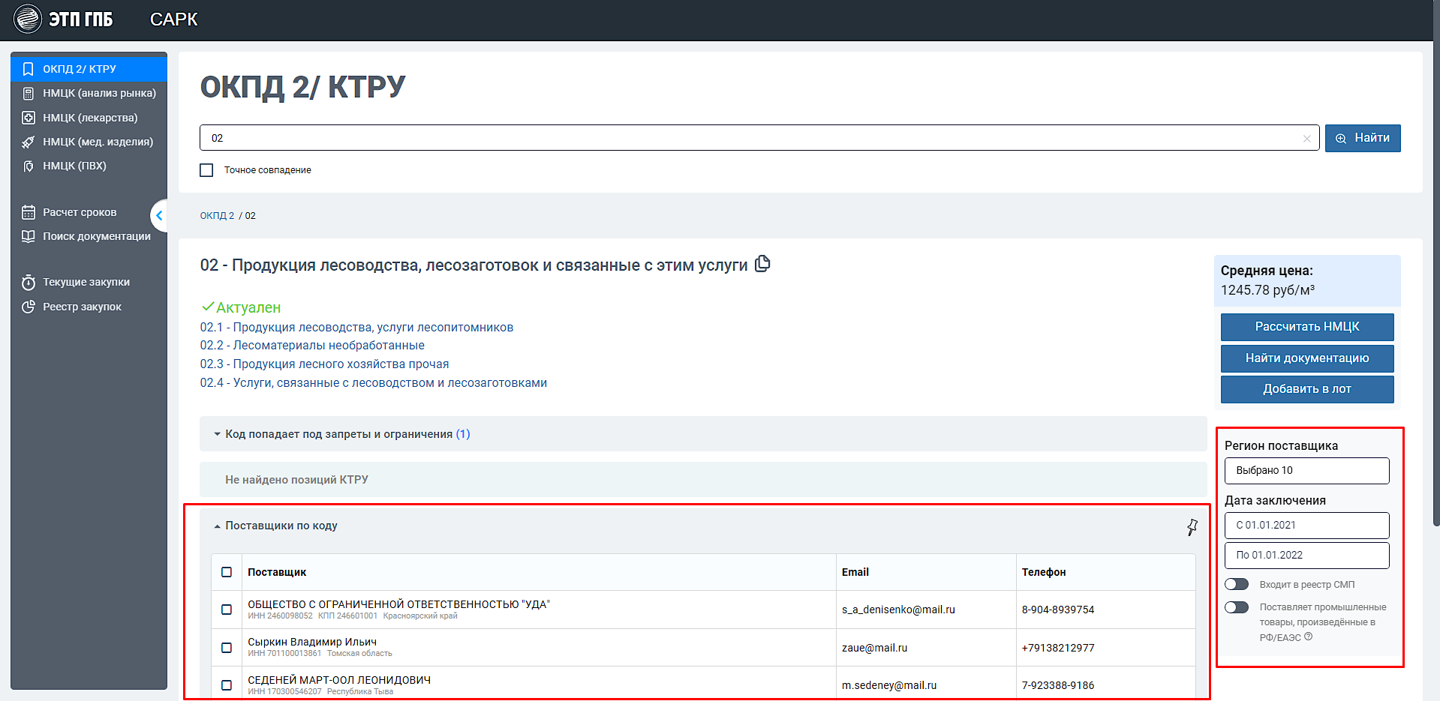
Планирование закупок вместе с САРК
1
2
Находите
требования к закупке
Выгружайте
образцы документов
Введите нужный код ОКПД2/КТРУ в справочнике и ознакомьтесь с актуальной информацией о наличии ограничений и специфики закупки позиции
Находите и выгружайте образцы/примеры техзаданий по регионам, коду ОКПД2
и способу закупки
3
Проверяйте
совместимость лотов
Проверяйте позиции на совместимость в разделе «Лоты»
5
4
Запрашивайте КП
у поставщиков в 1 клик
Рассчитывайте начальную
цену закупки
Система подбирает проверенных поставщиков по ОКПД2/КТРУ и формирует письмо для рассылки запроса КП напрямую у поставщиков
Используйте 1 из 3 калькуляторов (универсальный,
для лекарственных средств, медицинских изделий)
Выполняйте расчет цены по КП или ценам из исполненных контрактов с фильтром по году / региону
Выгружайте отчет-обоснование в Excel
6
7
Формируйте отчеты
по текущим закупкам
Рассчитывайте
сроки закупок
Формируйте отчеты из реестра
заключенных контрактов в ЕИС, добавляйте прямые договоры и проверяйте выполнение
плана-графика закупок
Выберите тип процедуры и дату начала процедуры, чтобы получить расчет сроков

Slide 8
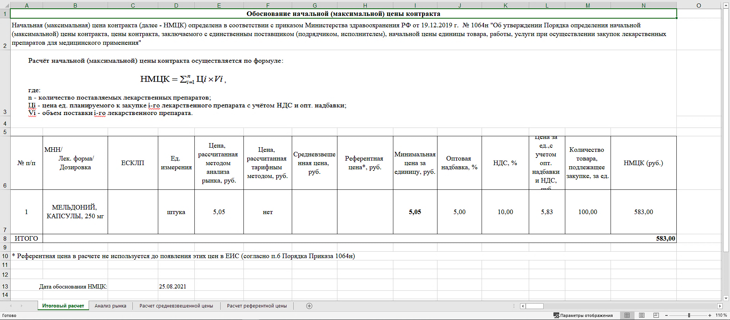
САРК: расчет и обоснование НМЦК
Рассчитайте цены по коммерческим предложениям (анализ рынка) либо воспользуйтесь ценами из исполненных контрактов в конкретном регионе
с фильтрацией по году
Выгрузите готовый отчет-обоснование
в формате Excel
Выполните быстрый подбор цен по исполненным контрактам в ЕИС добросовестных поставщиков
Три калькулятора
для обоснования НМЦК продукции:
1
Универсальный и гибкий калькулятор
цены закупки
Калькулятор для лекарственных
препаратов
Калькулятор для медицинских
изделий
2
3
Пример файла с расчетом
8

Slide 9
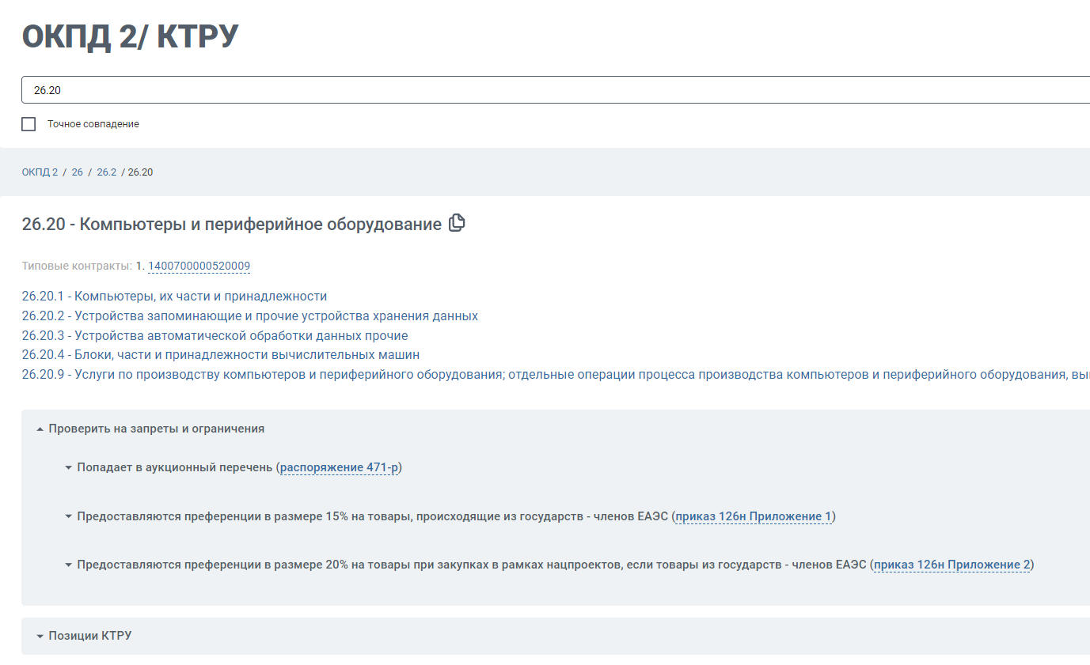
САРК: ограничения и преференции к закупке
Введите нужный код ОКПД2/КТРУ в справочнике
и ознакомьтесь с актуальной информацией о наличии ограничений и специфики закупки позиции.
9

Slide 10
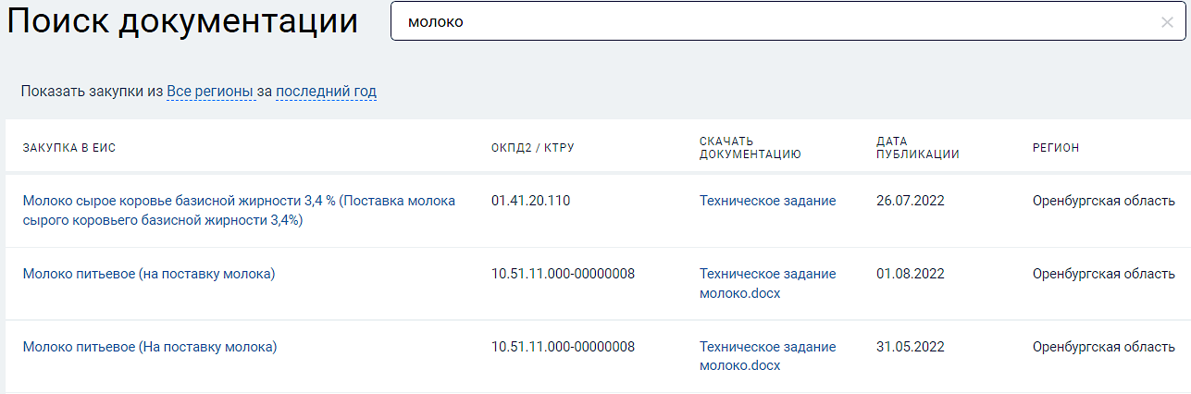
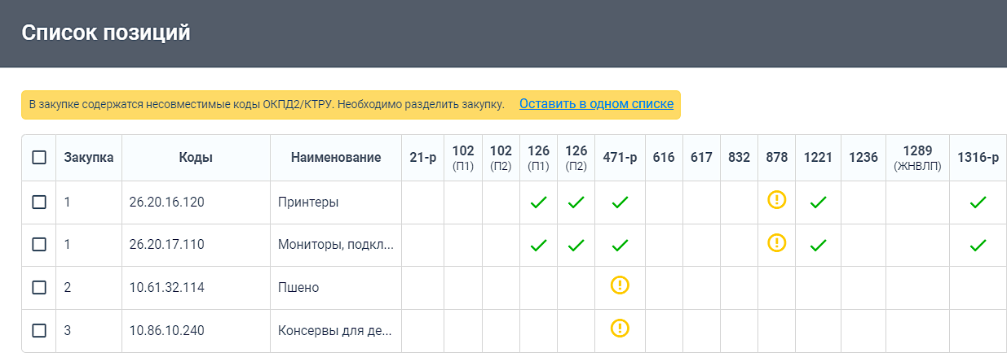
САРК: поиск документации и проверка совместимости лотов
Поиск документации
Находите и выгружайте образцы / примеры техзаданий по регионам, коду ОКПД2 и способу закупки.
Проверка
совместимости лотов
Проверяйте позиции
на совместимость в разделе «Лоты».

Slide 11
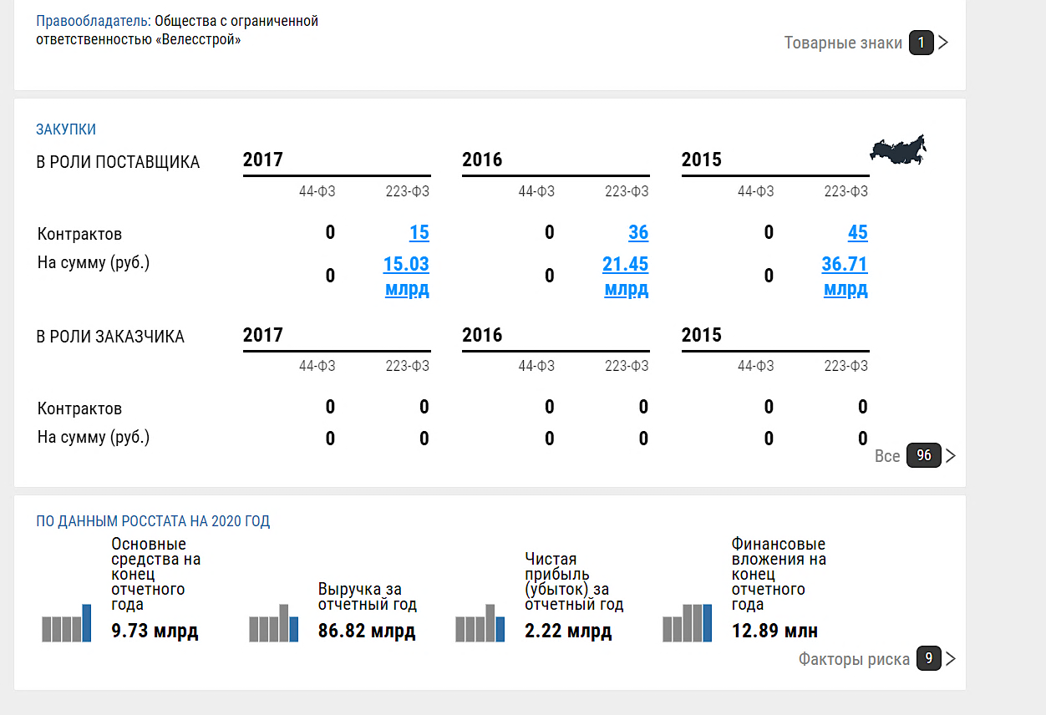
САРК: текущие закупки и аналитика
Текущие закупки
Мониторинг информации по всем событиям закупок для контроля сроков выполнения юридически значимых действий в закупочных процедурах.
Возможность прямого перехода:
ответы на запросы
рассмотрение заявок
подведение итогов
заключение контрактов
Примеры отчетов:
Сводка реестра контрактов
Все контракты из ЕИС
Запросы котировок
Контракты за период
Контракты СМП и СОНКО
Ведение реестра прямых договоров
Аналитика
Формируйте отчеты из реестра заключенных контрактов в ЕИС, добавляйте прямые договоры
и проверяйте выполнение
плана-графика закупок.

Slide 12
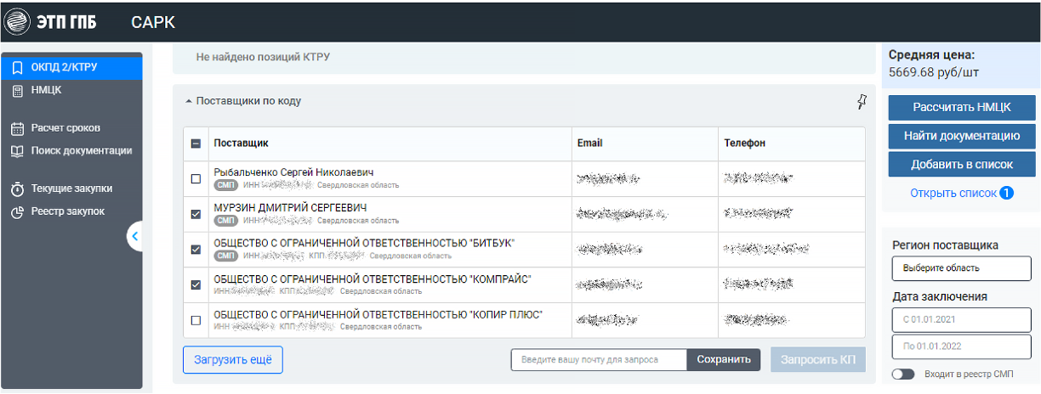
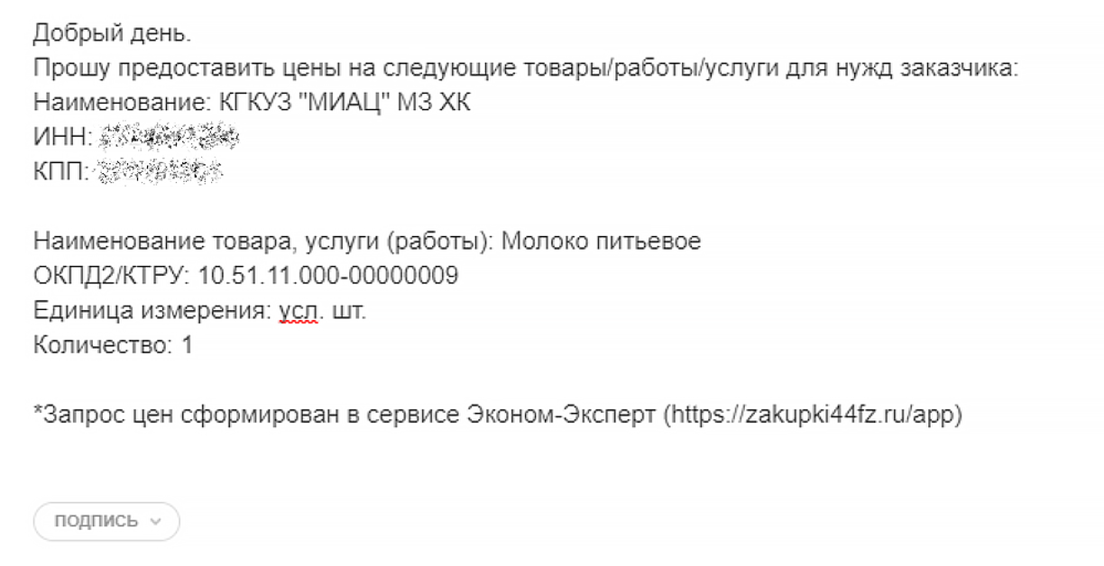
САРК: запрос коммерческих предложений
Запрашивайте
актуальные цены
на товары у проверенных поставщиков в 1 клик.
Запросить КП
Система подбирает
поставщиков —
победителей закупок по ОКПД2/КТРУ и формирует письмо для рассылки запроса коммерческих предложений напрямую у поставщиков.

Slide 13
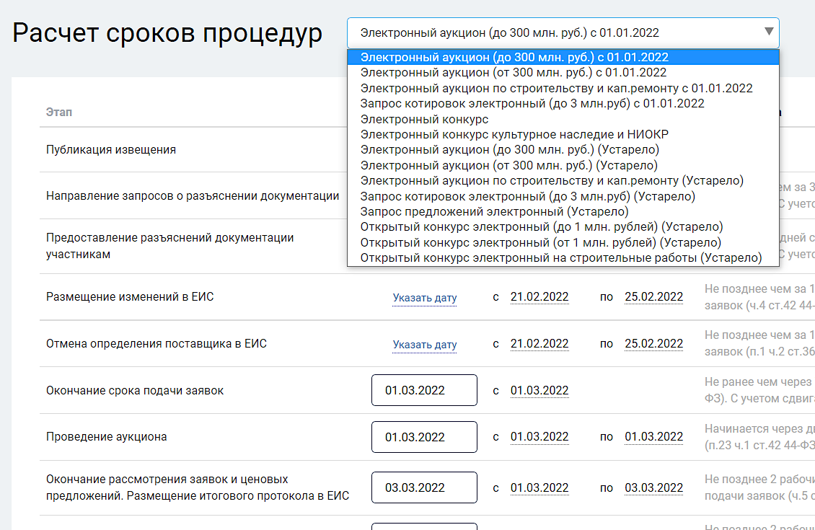
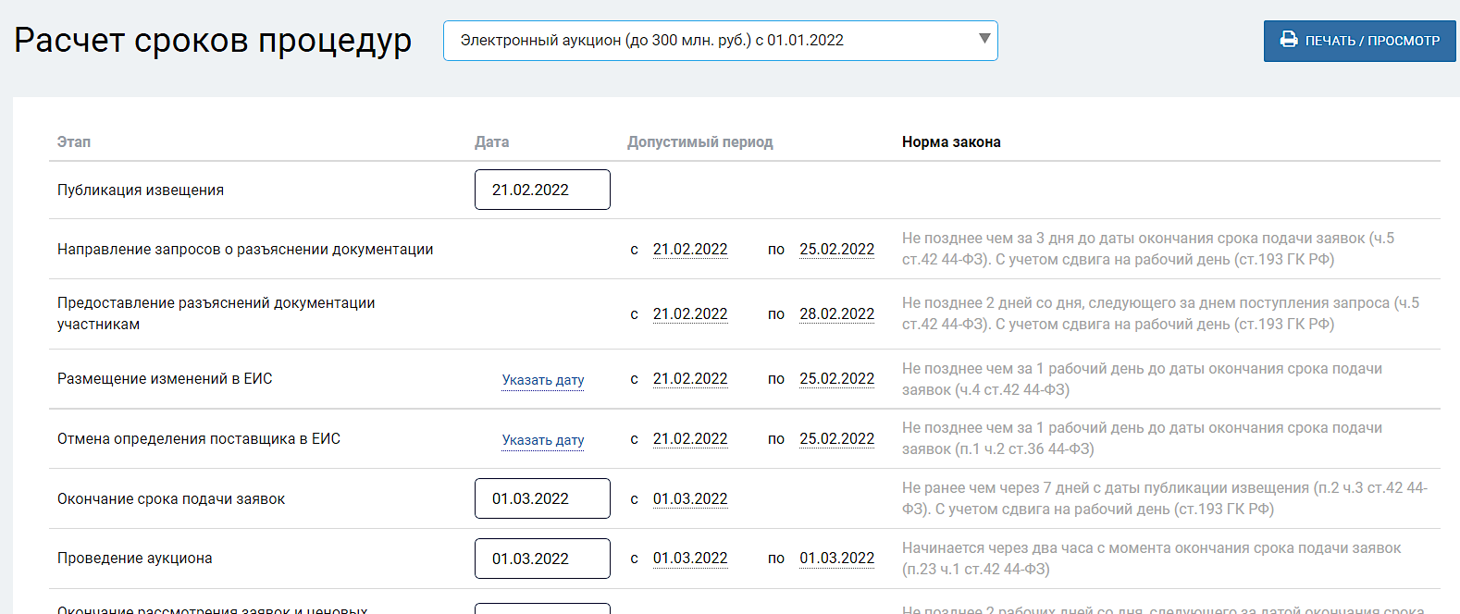
САРК: расчет сроков закупок
Выберите тип процедуры и дату начала
процедуры, чтобы получить расчет сроков.

Slide 14
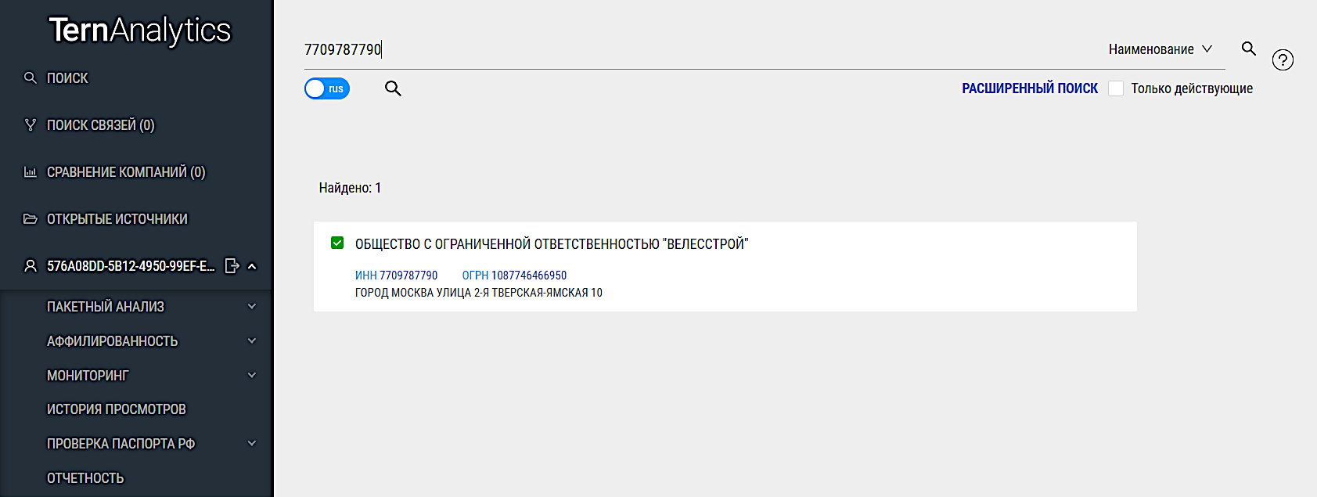
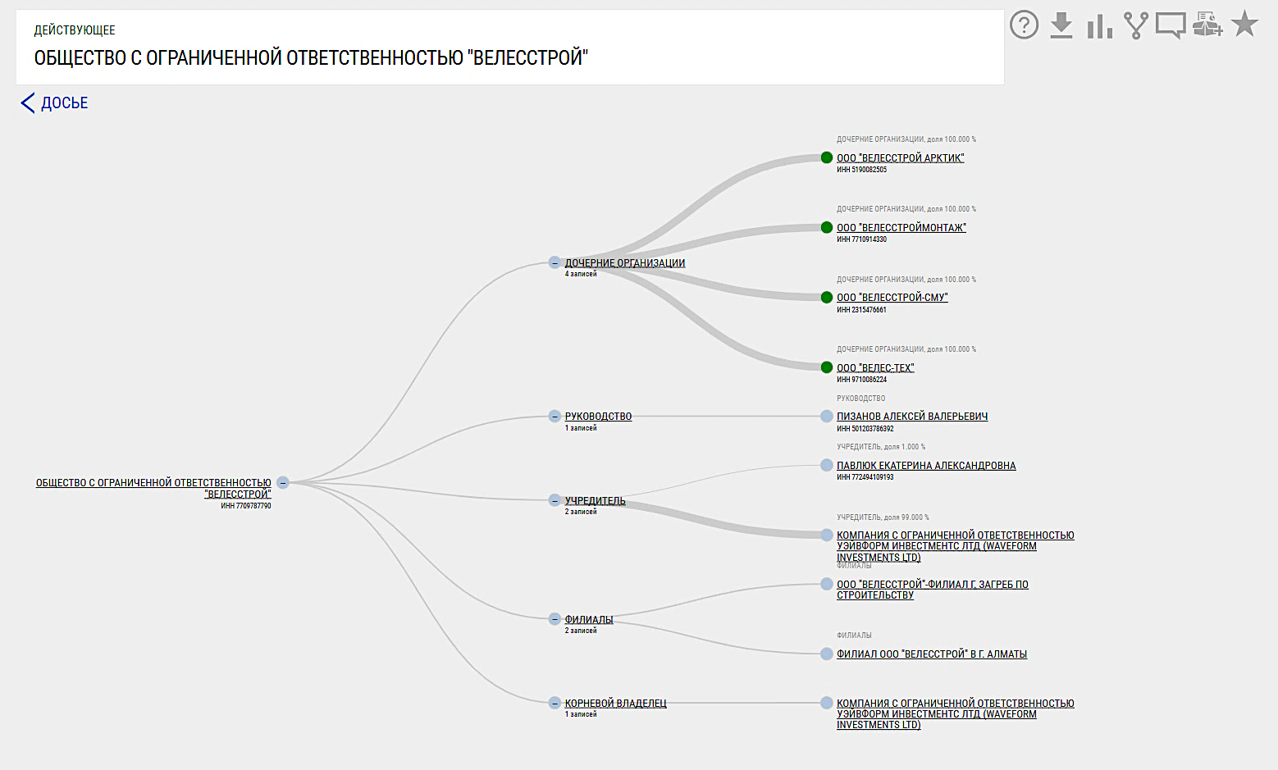
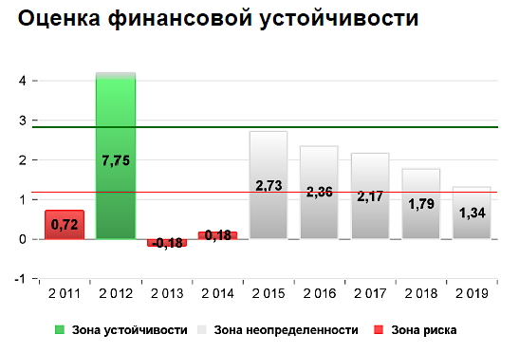
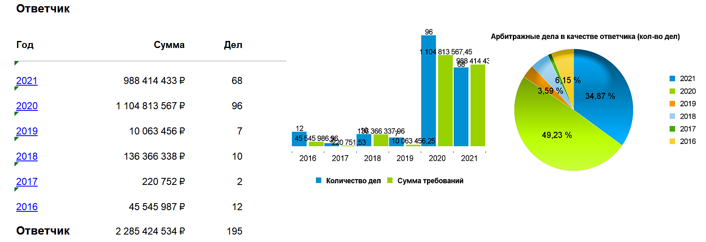
Сервис проверки контрагентов в 1 клик
Получите развернутое досье контрагента, собранное
из 20+ источников по финансовым результатам, реестрам
ФНС России и проверкам надзорных органов, включая:
Проверьте организацию на наличие в списках недобросовестных поставщиков и дисквали-фицированных лиц
Изучайте имеющиеся у компании судебные разбирательства и отслеживайте факты появления новых
арбитражных дел
Будьте в курсе о предстоящих банкротствах на базе заявлений
в ФНС о ликвидации или реорганизации
Поиск связей между компаниями и физическими лицами по владельцам, телефонам и адресам, дерево связей
Государственные контракты
Банкротства компаний
Оценку благонадежности
компании
Арбитражные дела

Slide 15
Сервис проверки контрагентов: состав отчета
1
2
5
Аффилированность
Сеть компаний, в которых физическое / юридическое лицо является руководителем/учредителем,
а также краткая информация о найденных юридических лицах
Финансовая устойчивость
и банкротство
Оценка финансовой устойчивости контрагента, рассчитанная по модели Альтмана для частных компаний.
Оценка вероятности банкротства контрагента, рассчитанная
по скоринговой модели Фулмера
Проверка на факторы риска
Гибкая настройка перечня
и критериев
Дата регистрации компании
Выручка организации
Среднесписочная численность
Дополнительные факторы:
Признак процедуры банкротства
Реестр государственных контрактов
Приостановка операций по счету
Аффилированность
Кредиторская задолженность
Ликвидация ЮЛ
Суды / арбитражные дела
Исполнительные производства
Реестр дисквалифицированных лиц
3
4
Участие в закупках
Информация об участии
контрагента в закупках товаров, работ, услуг в качестве поставщика в соответствии с 44-ФЗ и 223-ФЗ
Реестр прокуратуры
Наличие сведений об участнике в реестре лиц, привлеченных к административной ответственности в течение двух лет
до момента подачи заявки

Slide 16
Сервис проверки документации
Сервис позволяет осуществлять проверку закупочной документации
на соответствие актуальным требованиям федерального законодательства.
Проверяйте:
Национальные стандарты (ГОСТ, ГОСТ Р);
Технические регламенты России
и Таможенного союза;
Строительные нормы и правила
(СНиП, СП, СН, ВСН, РСН);
Санитарные нормы и правила (СанПин, СП);
Руководящие документы (РД);
Нормы и правила органов
надзора (ПБ, НПБ);
Методические указания
и рекомендации, инструкции;
Документы сметной базы
в строительстве (ГЭСН, ФЕР, ГСН, ЕРЕР);
Отраслевые документы
(РД, ОСТ, РМ, РТМ и др.)
Правовые акты (кодексы, федеральные законы, постановления, указы, приказы, письма и др.)

Slide 17


Сервис импортозамещения
Решение для подбора аналогов, а также закупки оригинальных российских товаров и зарубежной продукции, которая есть в наличии.
Для удобства поиска нужных товаров
в каталоге мы внедрили ключевые слова:
Решаемые задачи:
Сделано в России
Отечественные товары, которые замещают импортную продукцию
Поиск альтернативных поставщиков
в РФ и за рубежом
Закупка ограниченных к ввозу в РФ импортных товаров, которые еще есть в наличии
Организация прямого взаимодействия
между заказчиками и поставщиками
Формирование новых цепочек поставок
Обеспечение непрерывной работы предприятий
Импортные товары
Товары иностранного производства, ограниченные к ввозу в РФ
Сервис функционирует на базе Торгового портала ЭТП ГПБ
17

Slide 18
Управление эффективностью

Slide 19
Аналитика закупок из ЕИС
Модуль собирает полную аналитическую информацию по всем закупкам со всех федеральных площадок. Отчет предоставляется более чем по 90 показателям с гибкой системой поиска и фильтрации.
Основные показатели
Полная информация о процедуре закупки
Список требований и ограничений
Преимущества
Полная информация по заказчику и поставщику
Аналитика по исполнению контракта
Статистика по заявкам

Slide 20
Инструменты мониторинга и контроля национальных проектов
ЭТП ГПБ предоставляет участникам госзакупок ряд вспомогательных инструментов для осуществления мониторинга и контроля национальных проектов, а также возможность посмотреть статистику по закупкам.
Маркировка каждой
отдельной закупки
в рамках национальных проектов специальным признаком «продукция отечественного производства». Предоставление
статистики по запросу
Автоматический алгоритм, позволяющий отслеживать и проводить мониторинг закупок
по конкретным национальным проектам и государственным программам
Маркировка
и отображение информации о принадлежности закупки к национальному проекту
на всех этапах проведения закупки на ЭТП ГПБ и предоставление отчетов о проведенных процедурах
Автоматическая
проверка кодов
бюджетной классификации по каждой закупке

Slide 21

Сервис контроля качества
Сервис контроля качества — совместный проект ЭТП ГПБ и Агентства государственного заказа Красноярского края новый инструмент для своевременного выявления ТРУ (товаров, работ
и услуг) ненадлежащего качества.
Какую задачу решает
В ходе исполнения государственных контрактов регулярно фиксируются
факты поставок продуктов питания,
не соответствующих требованиям нормативных документов по физико-химическим показателям и показателям фальсификации.
Что было нужно
АГЗ Красноярского края
Чтобы фальсифицированный
или некачественный товар не попал
к конечному потребителю, требуется
вести учет поставок продукции, своевременно выявлять факты
нарушений и информировать о них.
Что делает сервис
Фиксирует факты поставки некачественной продукции
Подбирает контракты с аналогичным товаром
Проверяет историю заключения контрактов поставщиком
Информирует заказчиков о фактах поставок некачественной продукции
Проверяет историю заключения контрактов
с поставщиком некачественной продукции
Агентство государственного
заказа Красноярского края
21

Slide 22
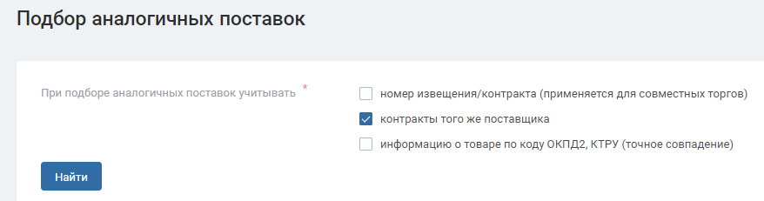
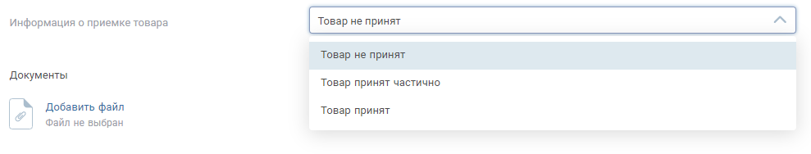
Забота о качестве продуктов и услуг в 3 этапа
Данные в едином реестре ЭТП ГПБ
обновляются регулярно
1
Фиксация
Сервис фиксирует факты поставок / предоставления некачественных товаров
и услуг. Образцы исследуются в лаборатории, результаты передаются в реестр ЭТП ГПБ.
2
Информирование
Сервис подбирает контракты
с поставками схожей продукции
и рассылает результаты экспертизы заказчикам.
3
Контроль
Сервис определяет потенциальные точки сбыта некачественных ТРУ
и контролирует приемку товаров.
Агентство государственного
заказа Красноярского края

Slide 23
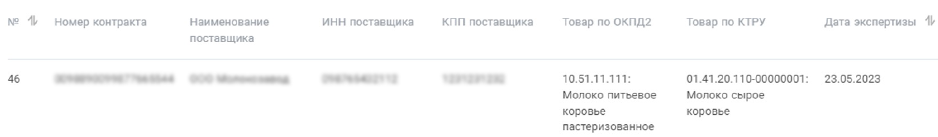
Автоматизация на этапе фиксации
Заполнять реестр просто. Заказчику достаточно ввести один параметр
по контракту, остальные система заполнит автоматически
Поставщик
Товар
Контракт
Наименование
Юр. адрес
ИНН, ОГРН, КПП
Контакты
ОКПД2
КТРУ
Сроки поставки
Объем поставки
Агентство государственного
заказа Красноярского края

Slide 24


Обучающий центр
50 000+специалистов, прошедших
курсы обучения на ЭТП ГПБ
1 000+
обучающих мероприятий
уже провели по всей стране
ВШЭ, МГУ, МТУСИ
партнерство с крупнейшими
вузами страны
Помогаем поставщикам находить и выигрывать тендеры, а заказчикам эффективно управлять закупками.
Вебинары
Семинары
Стратегические сессии
Курсы повышения квалификации
по 44-ФЗ и 223-ФЗ
Документы
по окончании
курса
Признанные
эксперты
Песегова Татьяна
После обучения вы получите сертификат или удостоверение
о повышении квалификации государственного образца.
Преподаватель Института
повышения квалификации МГЮА, сертифицированный преподаватель, эксперт в сфере закупок.

Slide 25
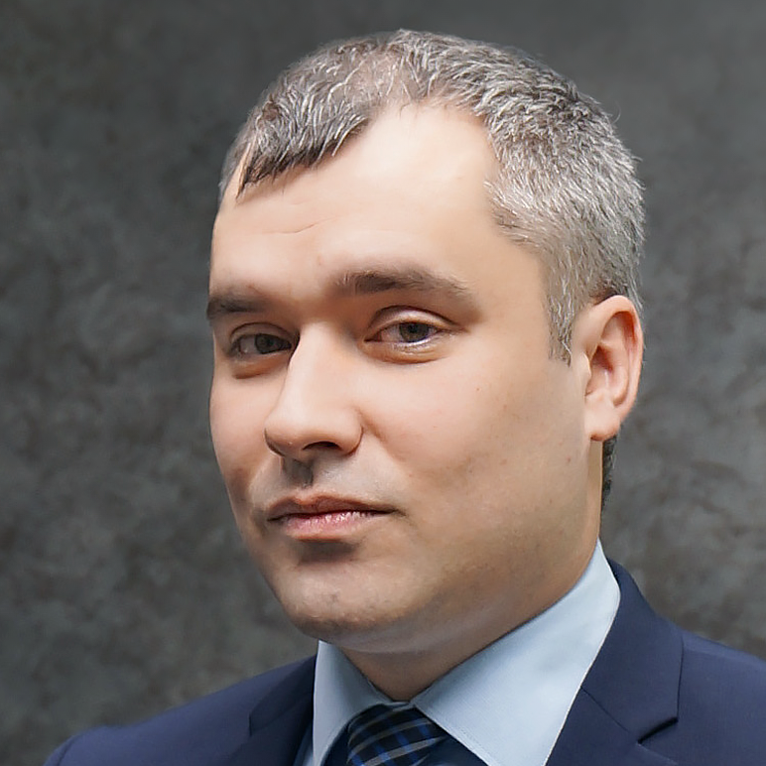
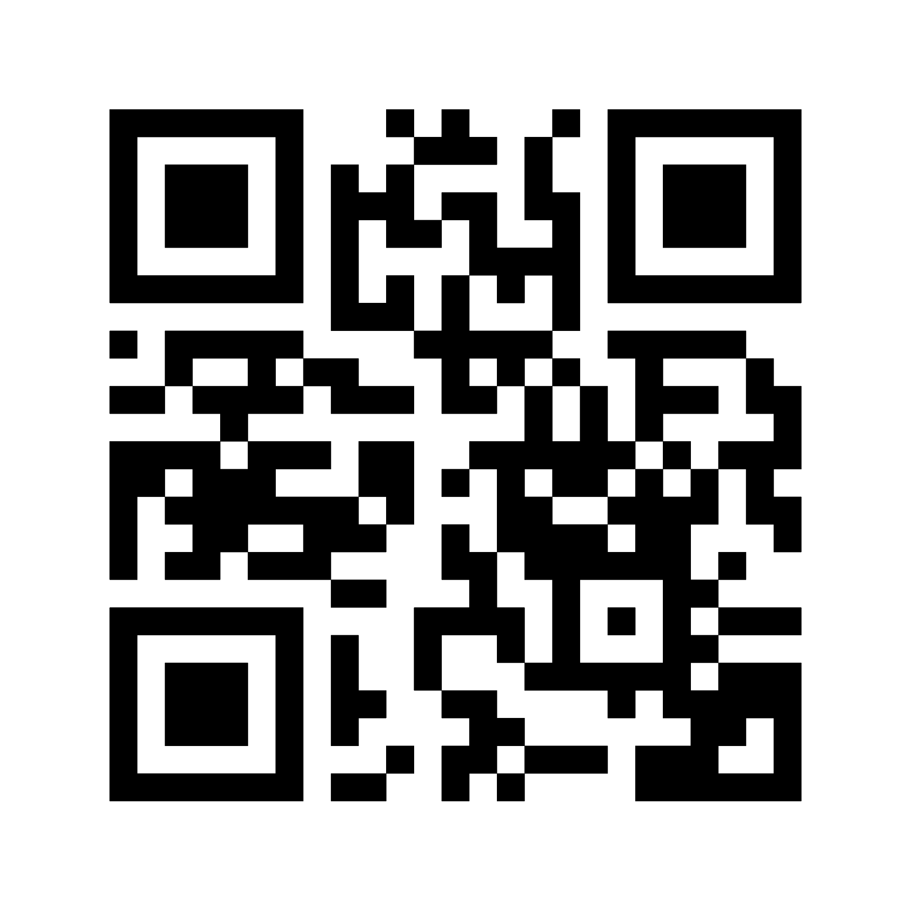
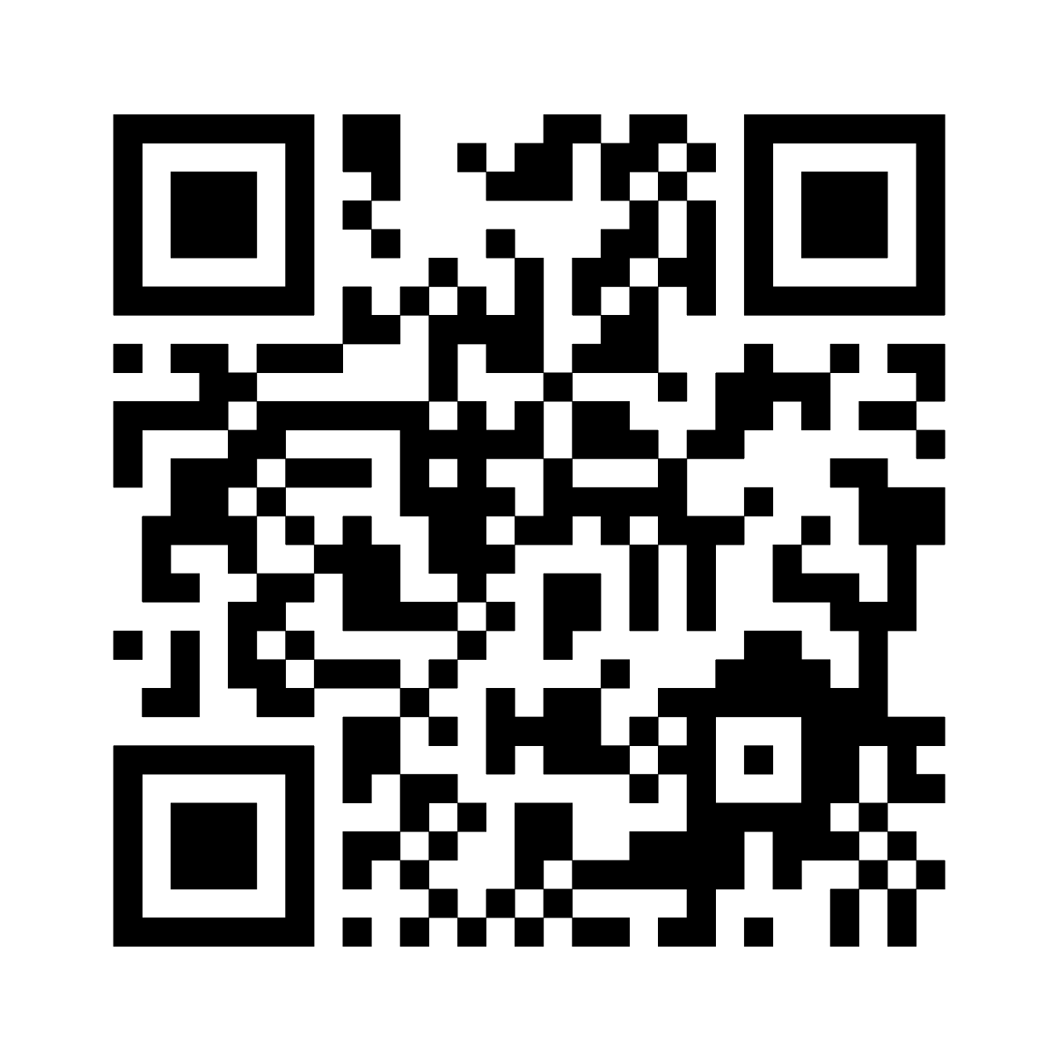
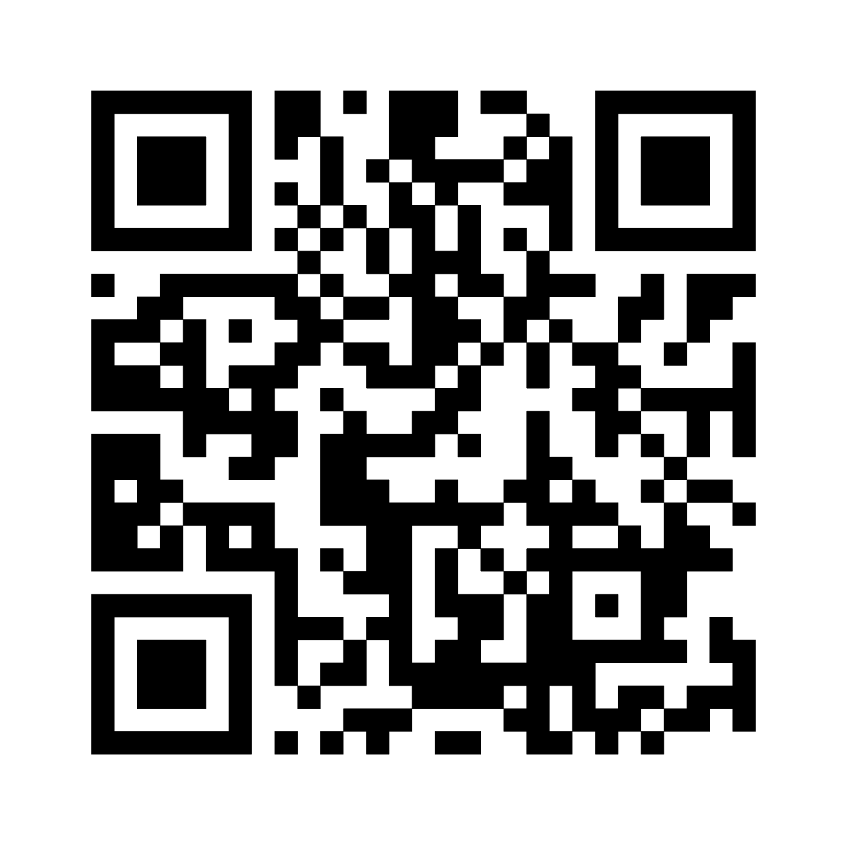
Свяжитесь с нами, и мы расскажем
вам еще больше о наших сервисах
Вход в личный кабинет
Вебинар по работе на площадке
Котугин Антон Андреевич
Руководитель Управления сопровождения и развития
+7 (919) 062-32-91 (моб.)
+7 (495) 276-00-51 (доб. 531)
Инструкции по работе с площадкой
a.kotugin@etpgpb.ru

